Slide 1
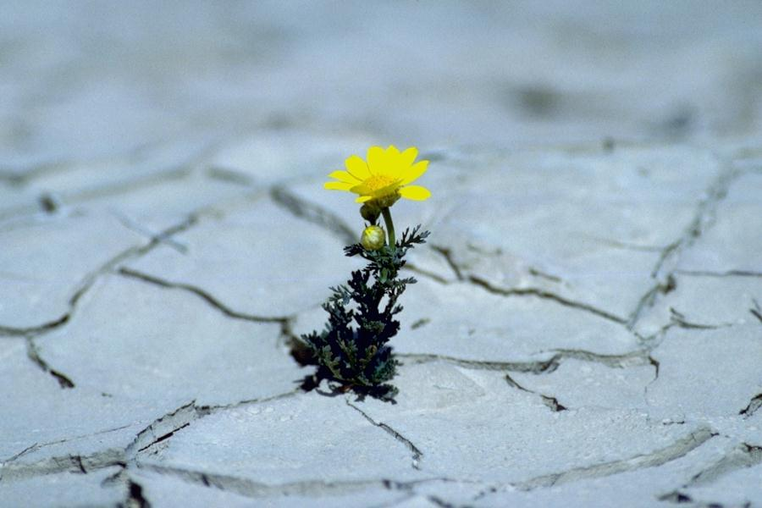
Der Zutritt zum Leben
Reihe:
Leben entsteht! (Teil 2/4)

Slide 2
Bitte keine
Verwechslung
Leben entsteht!

Slide 3
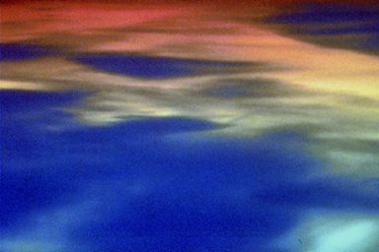
„Nun trat ein Mensch auf; er war von Gott gesandt und hiess Johannes.“
Johannes-Evangelium 1,6
Leben entsteht!

Slide 4
„Er kam als Zeuge; sein Auftrag war es, als Zeuge auf das Licht hinzuweisen, damit durch ihn alle daran glauben.“
Johannes-Evangelium 1,7
Leben entsteht!

Slide 5

„Wenn ich keinen anderen Zeugen hätte als mich selbst, dann wäre das, was ich über mich sage, nicht glaubwürdig.“
Johannes-Evangelium 5,31
Leben entsteht!

Slide 6
„Nun gibt es aber einen anderen, der mein Zeuge ist, und ich weiss, dass das, was er über mich sagt, wahr ist.“
Johannes-Evangelium 5,32
Leben entsteht!

Slide 7
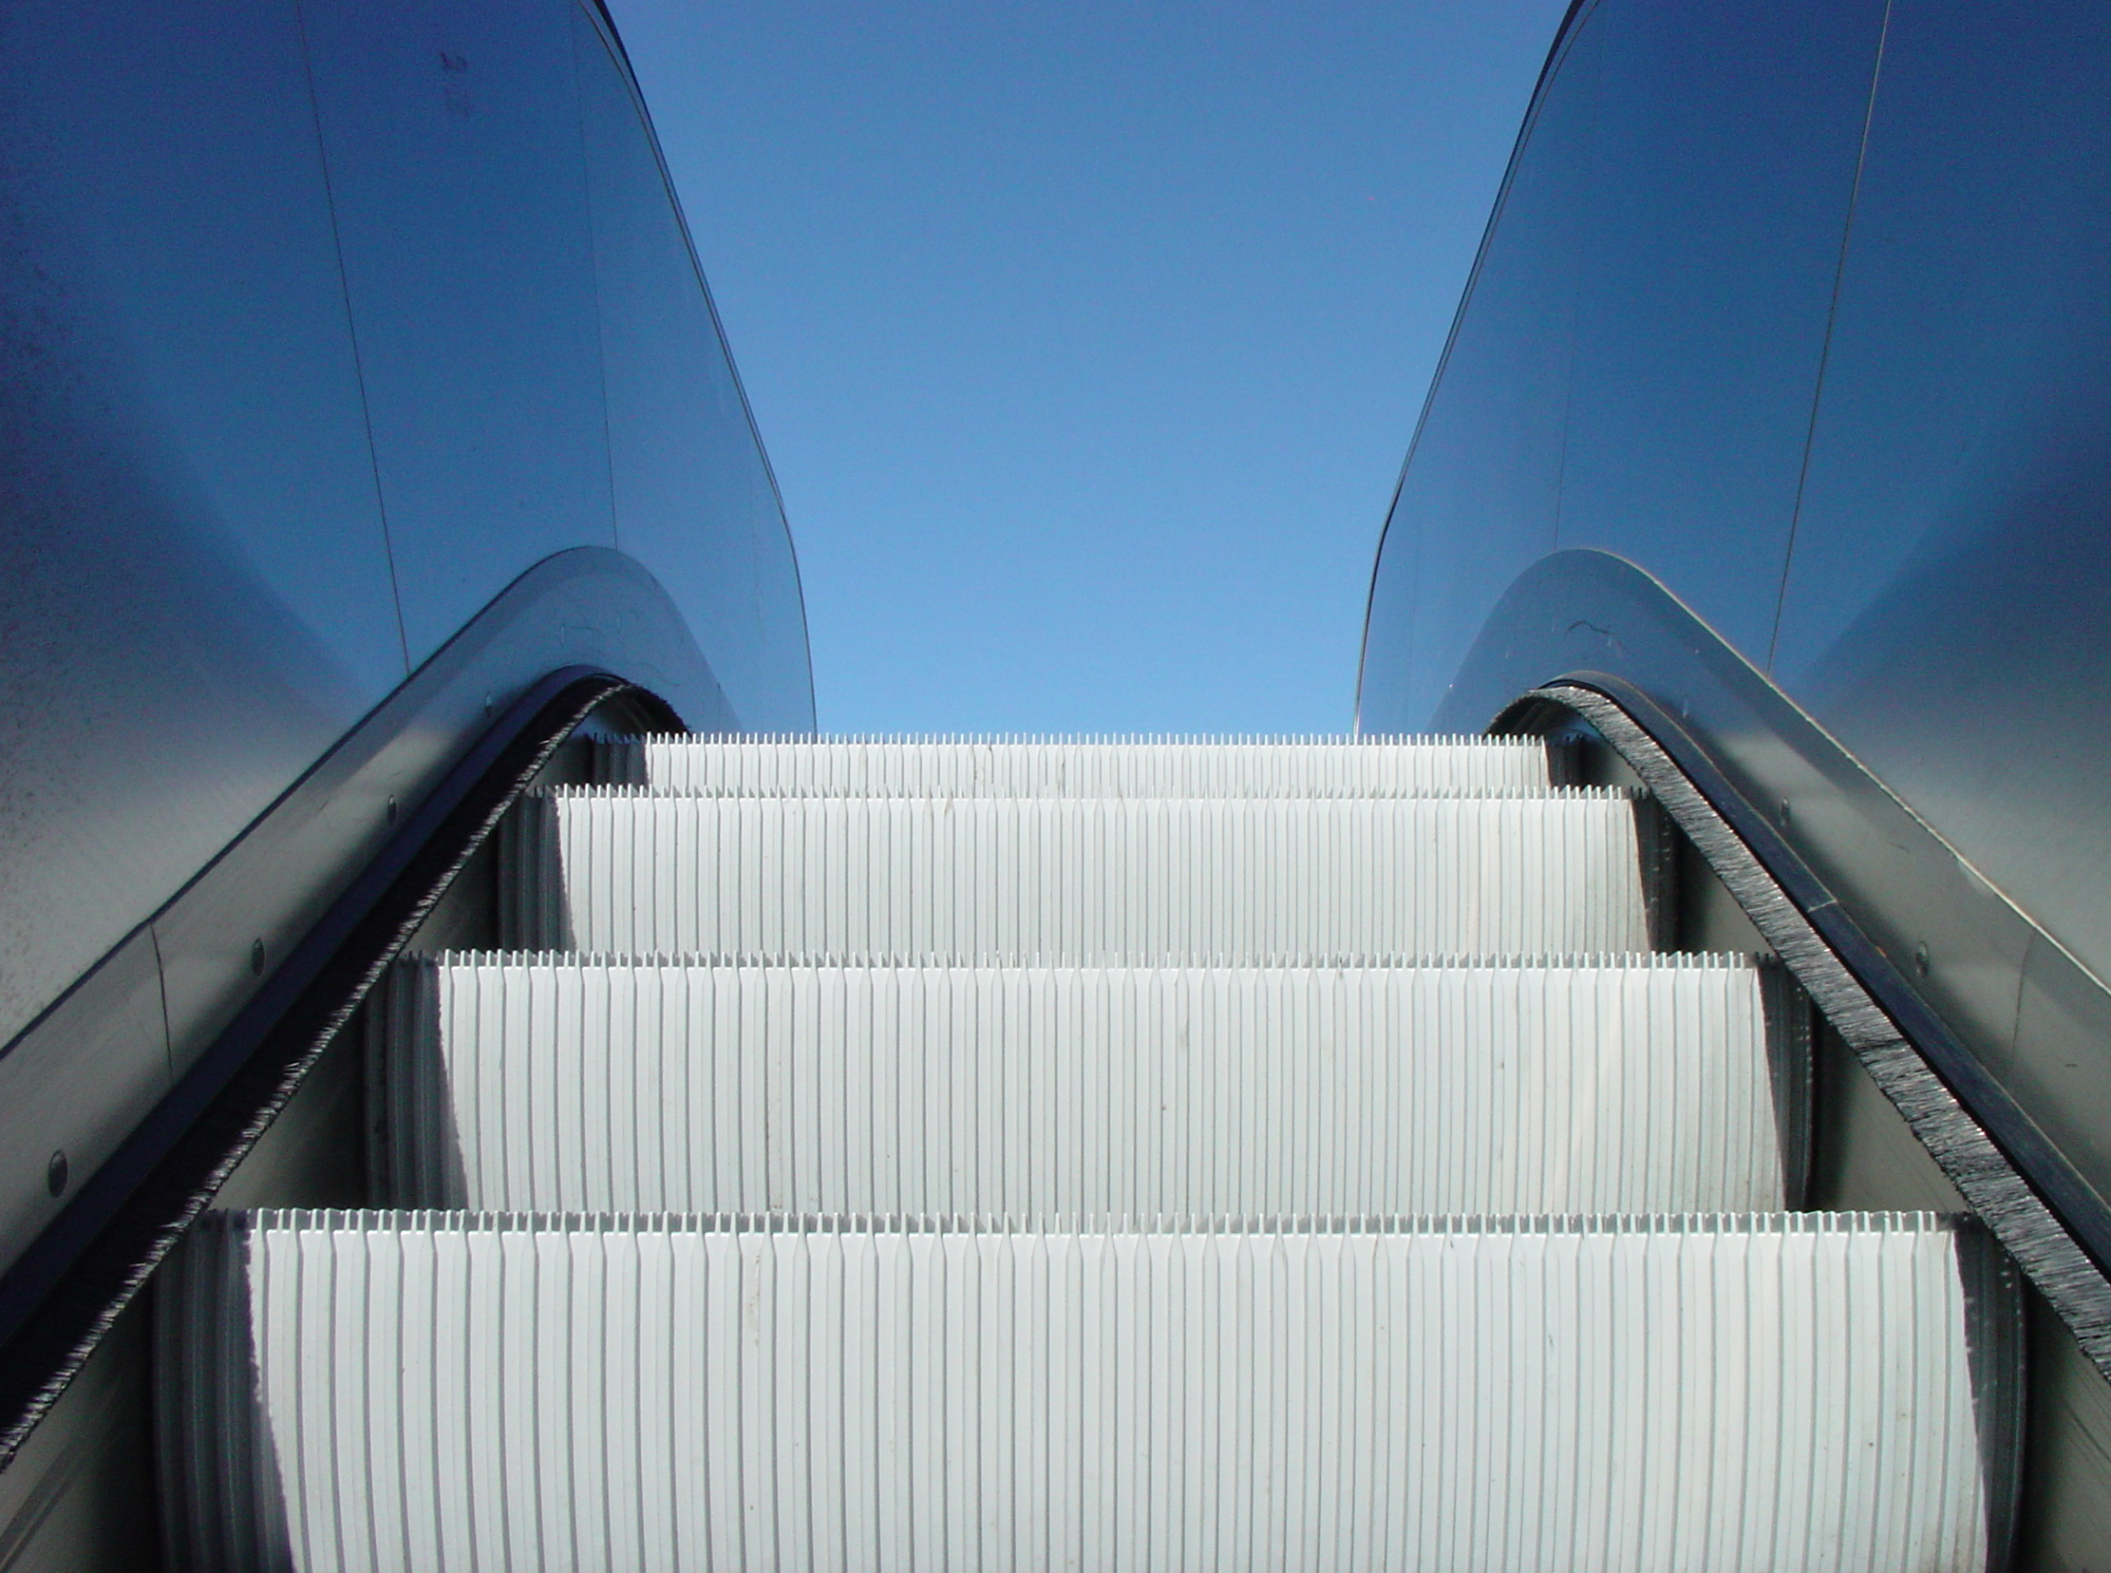
„Gebt Acht! Ich sende meinen Boten, der mir den Weg bahnen soll.“
Maleachi 3,1
Leben entsteht!

Slide 8

„Johannes rief das israelitische Volk zur Umkehr auf und taufte die, die seinem Aufruf folgten. Aber er verband damit die Aufforderung, an den zu glauben, der nach ihm kommen würde, nämlich an Jesus.“
Apostelgeschichte 19,4
Leben entsteht!

Slide 9
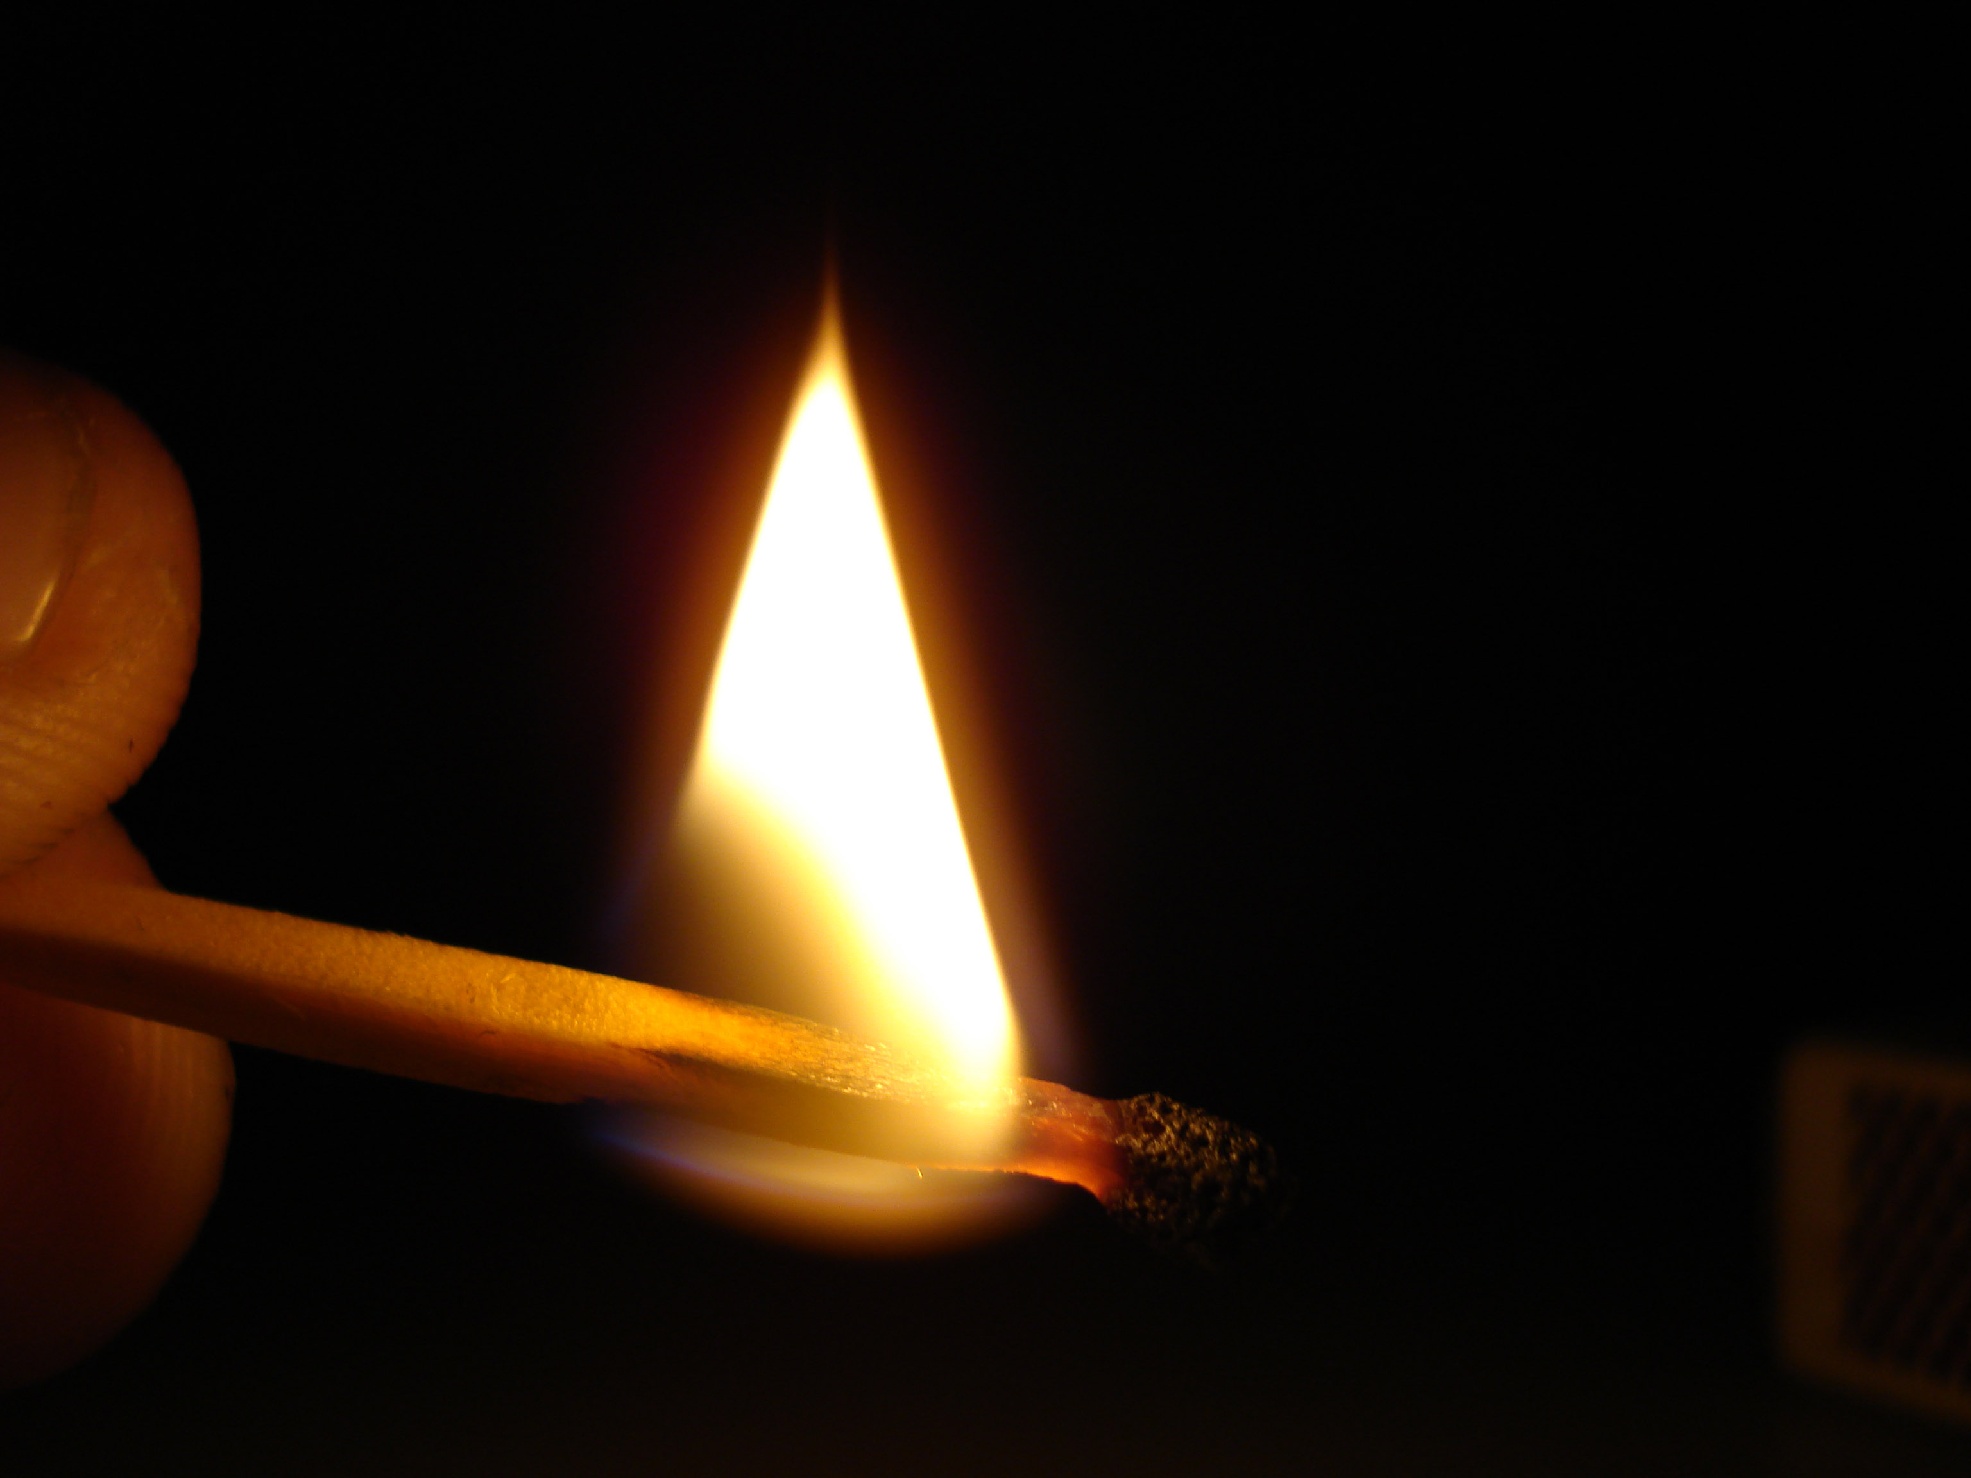
„Johannes war eine brennende Lampe, die einen hellen Schein gab; aber alles, was ihr wolltet, war, euch eine Zeit lang an ihrem Licht zu begeistern.“
Johannes-Evangelium 5,35
Leben entsteht!

Slide 10
„Er selbst war nicht das Licht; sein Auftrag war es, auf das Licht hinzuweisen.“
Johannes-Evangelium 1,8
Leben entsteht!

Slide 11

„Ist Christus denn zerspalten? Bin etwa ich, Paulus, für euch am Kreuz gestorben? Oder seid ihr auf meinen Namen getauft worden?“
1.Korinther-Brief 1,13
Leben entsteht!

Slide 12

„Merkst du nicht, dass ich vor der Tür stehe und anklopfe?“
Offenbarung 3,20
Leben entsteht!

Slide 13
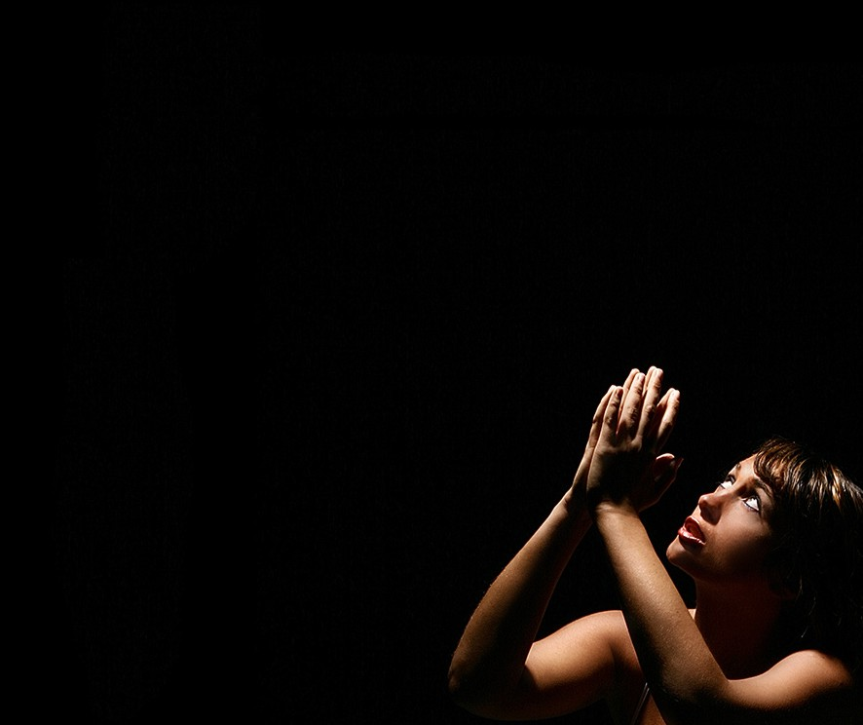
„Er muss immer grösser werden und ich immer geringer.“
Johannes-Evangelium 3,30
Leben entsteht!

Slide 14
II. Der verweigerte Zutritt
Leben entsteht!

Slide 15
„Der, auf den er hinwies, war das wahre Licht, das jeden Menschen erleuchtet – das Licht, das in die Welt kommen sollte.“
Johannes-Evangelium 1,9
Leben entsteht!

Slide 16
„Er war in der Welt, aber die Welt, die durch ihn geschaffen war, erkannte ihn nicht.“
Johannes-Evangelium 1,10
Leben entsteht!

Slide 17
„Er kam zu seinem Volk, aber sein Volk wollte nichts von ihm wissen.“
Johannes-Evangelium 1,11
Leben entsteht!

Slide 18
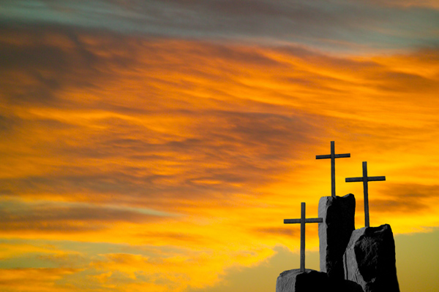
„Ihr habt euch von dem Heiligen und Gerechten losgesagt und habt die Freigabe eines Mörders verlangt.“
Apostelgeschichte 3,14
Leben entsteht!

Slide 19
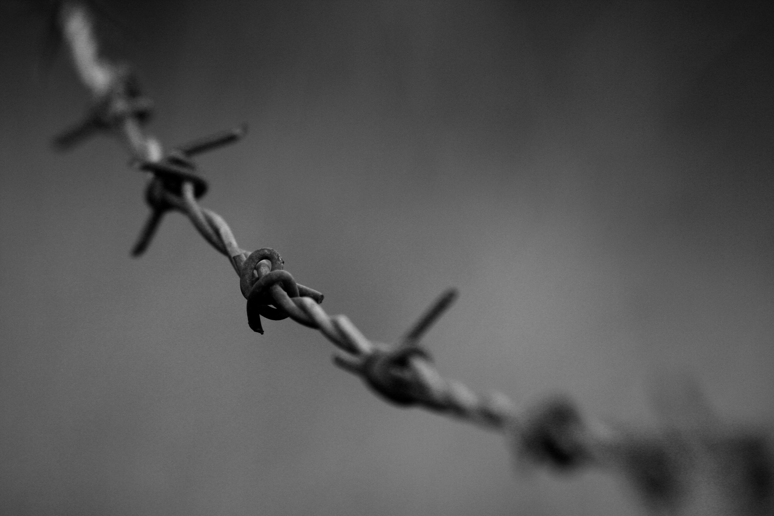

www.verfolgung.ch
Leben entsteht!

Slide 20
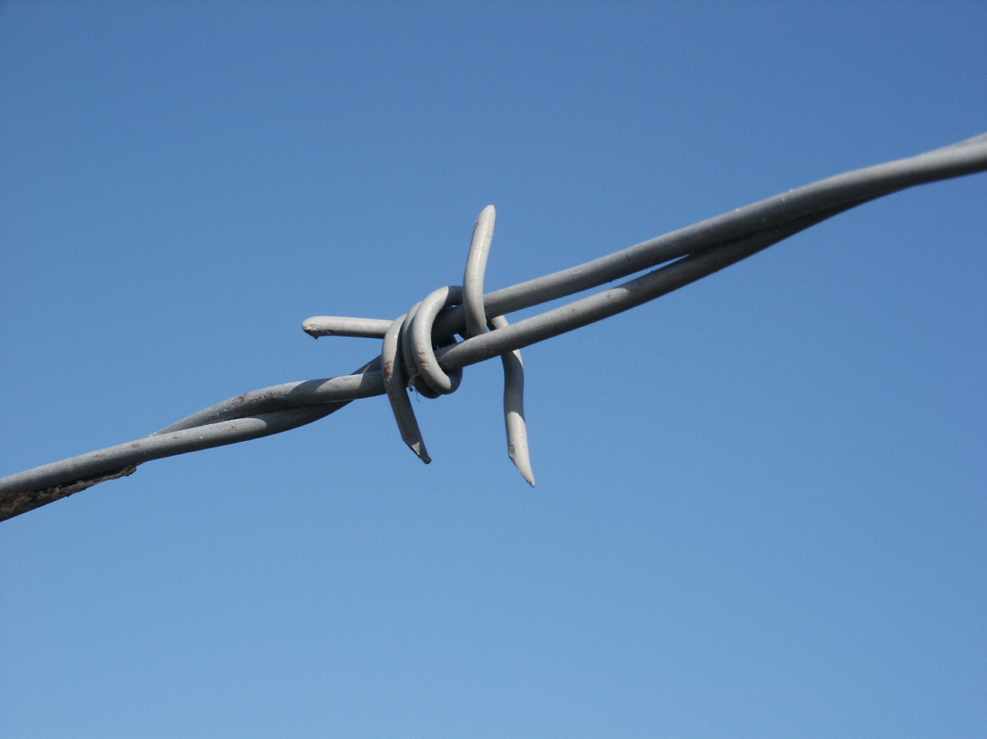
„Wenn die Welt euch hasst, dann denkt daran, dass sie mich schon vor euch gehasst hat.“
Johannes-Evangelium 15,18
Leben entsteht!

Slide 21
„Sie würde euch lieben, wenn ihr zu ihr gehören würdet, denn die Welt liebt ihresgleichen. Doch ihr gehört nicht zur Welt; ich habe euch aus der Welt heraus erwählt. Das ist der Grund, warum sie euch hasst.“
Johannes-Evangelium 15,19
Leben entsteht!

Slide 22
III. Die Tür zum Leben
Leben entsteht!

Slide 23
„All denen jedoch, die ihn aufnahmen und an seinen Namen glaubten, gab er das Recht, Gottes Kinder zu werden.“
Johannes-Evangelium 1,12
Leben entsteht!

Slide 24
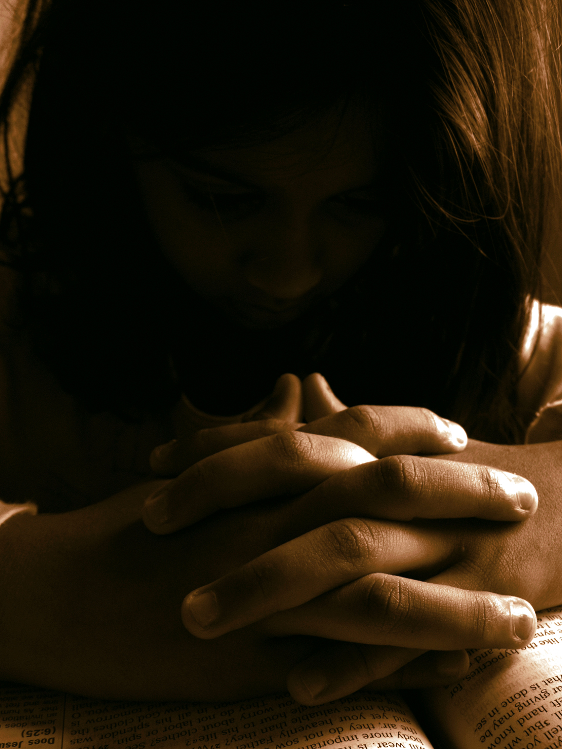
„Wenn du mit deinem Mund bekennst, dass Jesus der Herr ist, und mit deinem Herzen glaubst, dass Gott ihn von den Toten auferweckt hat, wirst du gerettet werden.“
Römer-Brief 10,9
Leben entsteht!

Slide 25
„Ob jemand Jude oder Nichtjude ist, macht dabei keinen Unterschied: Alle haben denselben Herrn, und er lässt alle an seinem Reichtum teilhaben, die ihn im Gebet anrufen.“
Römer-Brief 10,12
Leben entsteht!

Slide 26
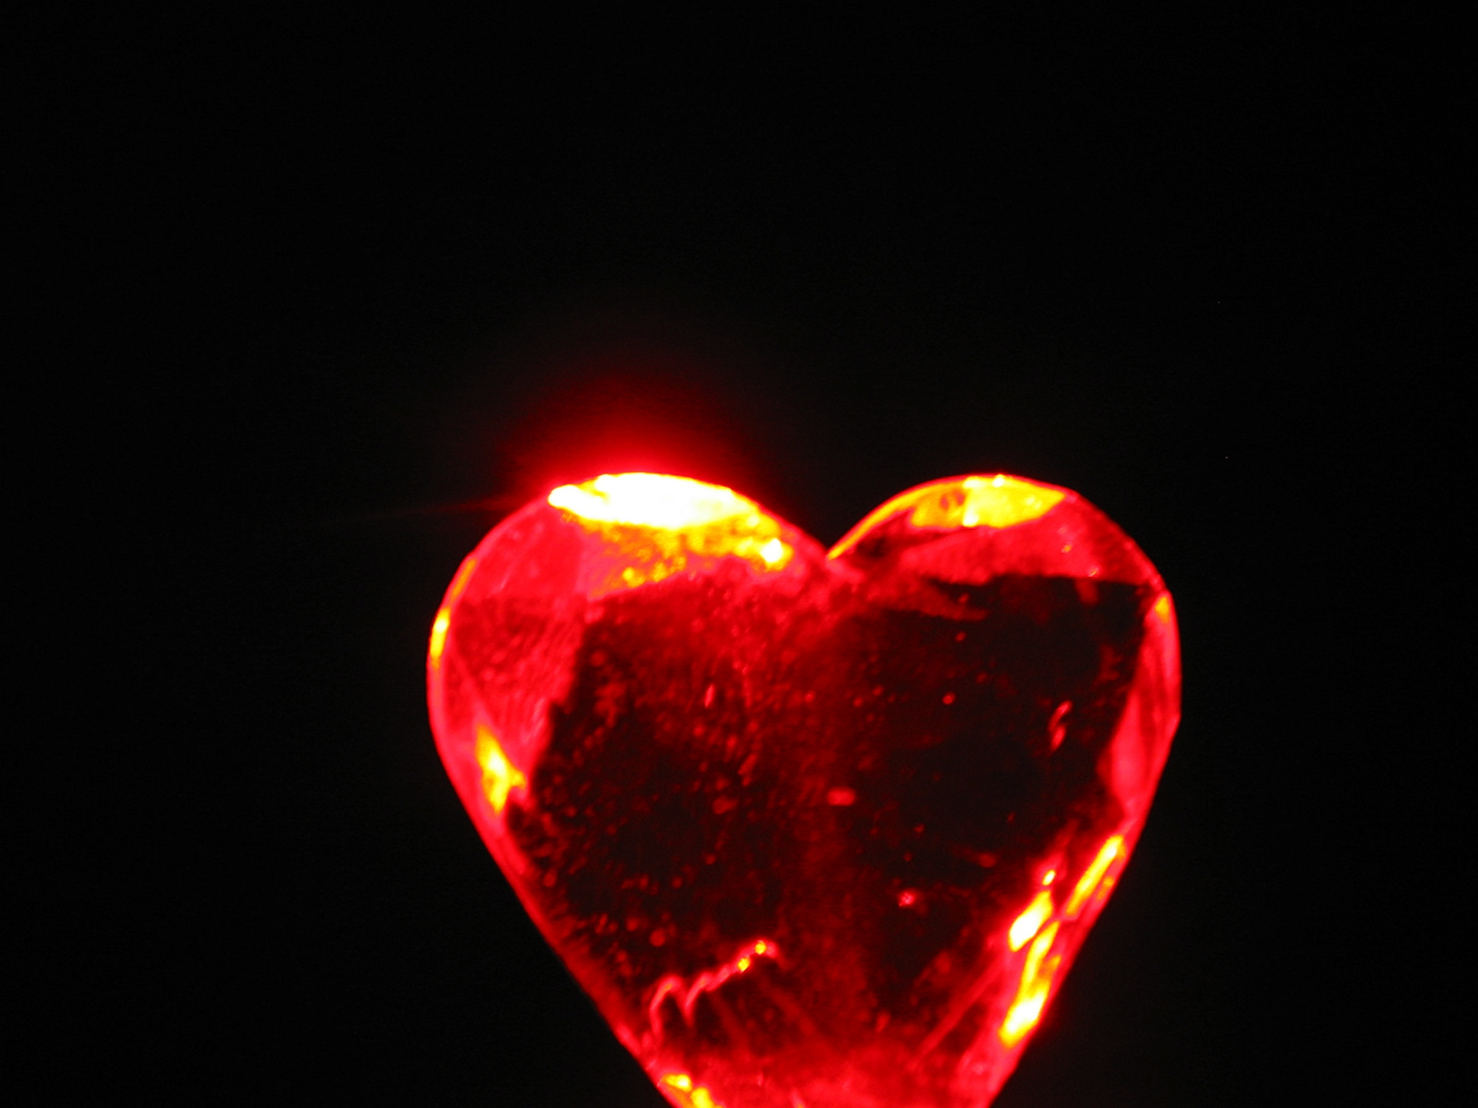
„Seht doch, wie gross die Liebe ist, die uns der Vater erwiesen hat: Kinder Gottes dürfen wir uns nennen, und wir sind es tatsächlich!“
1.Johannes-Brief 3,1
Leben entsteht!

Slide 27
„Sie wurden es weder aufgrund ihrer Abstammung noch durch menschliches Wollen, noch durch den Entschluss eines Mannes; sie sind aus Gott geboren worden.“
Johannes-Evangelium 1,13
Leben entsteht!

Slide 28

„Ihr seid ja von neuem geboren, und dieses neue Leben hat seinen Ursprung nicht in einem vergänglichen Samen, sondern in einem unvergänglichen, in dem lebendigen Wort Gottes, das für immer Bestand hat.“
1.Petrus-Brief 1,23
Leben entsteht!

Slide 29
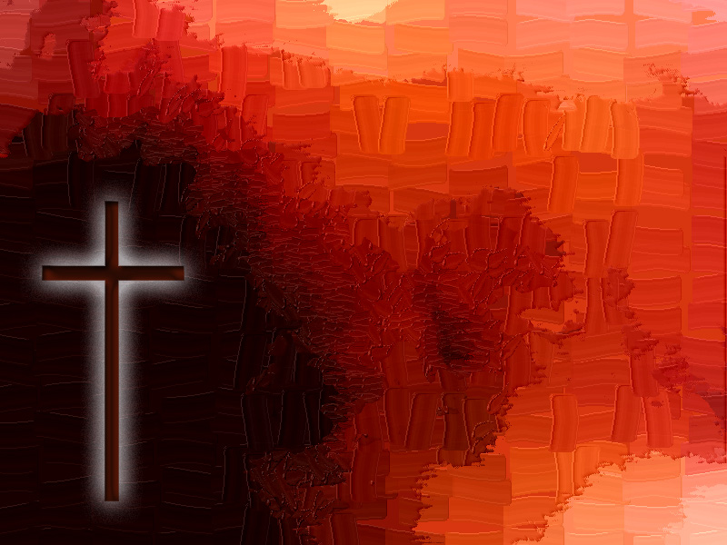
„Ich bin die Tür. Wenn jemand durch mich eintritt, wird er gerettet werden. Er wird ein- und ausgehen und gute Weide finden.“
Johannes-Evangelium 10,9
Leben entsteht!

Slide 30
Schlussgedanke
Leben entsteht!

Slide 31
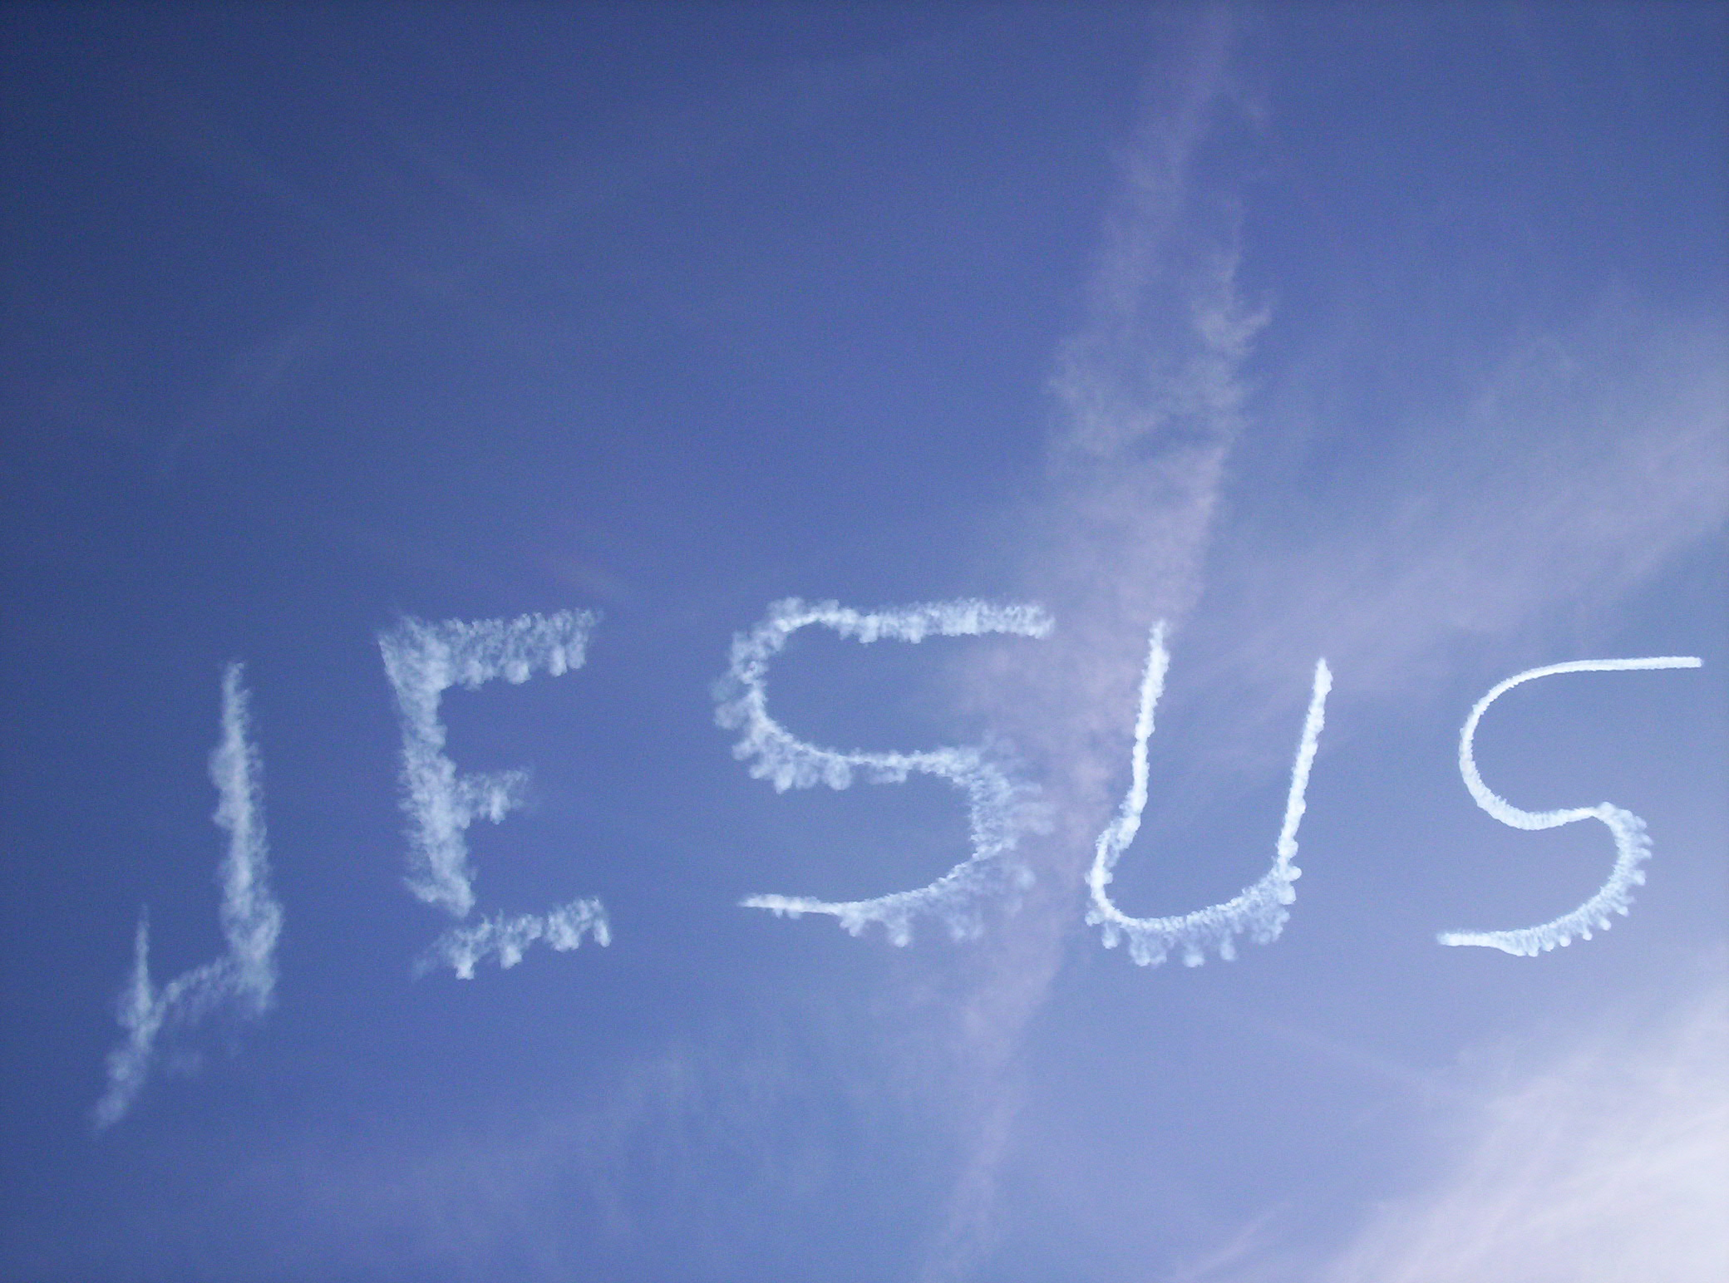
„Ich bin das Licht der Welt. Wer mir nachfolgt, wird nicht mehr in der Finsternis umherirren, sondern wird das Licht des Lebens haben.“
Johannes-Evangelium 8,12
Leben entsteht!

Slide 32
Leben entsteht!

